Slide 1



Gruppe M: Digital Waitingroom
E-Health

Slide 2
Gliederung
E-Health
Zielerklärung
Zeitlicher Ablauf
Use Cases / Demo
Infrastruktur
Implementierung
Backend
Frontend

Slide 3
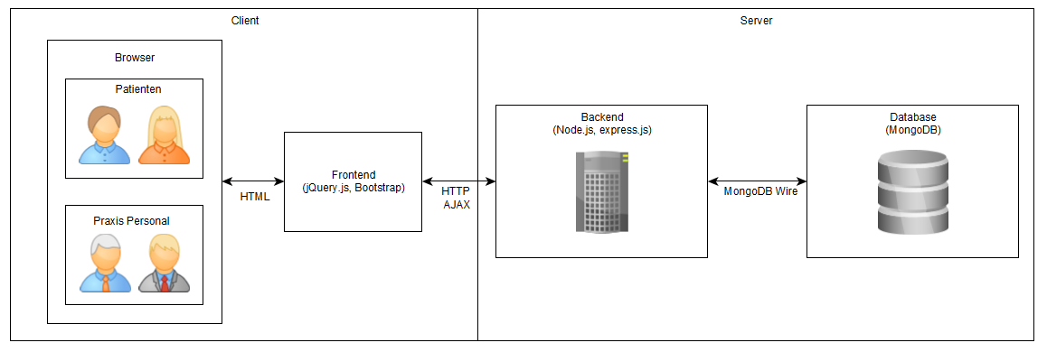
Infrastruktur
E-Health

Slide 4
Startseite
E-Health

Slide 5
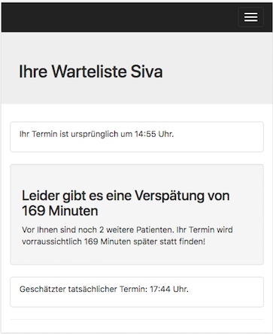
Patienten-Warteliste
E-Health

Slide 6
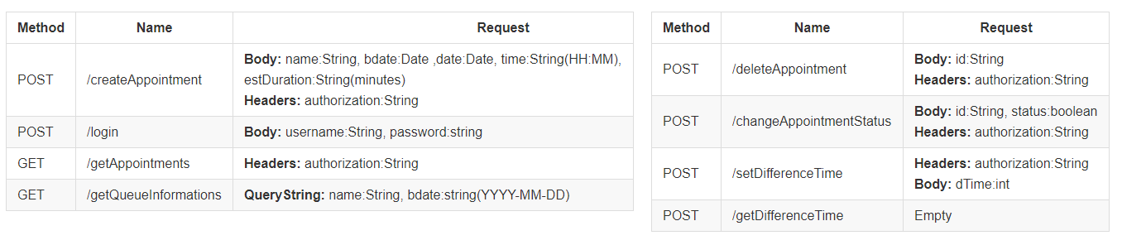
Backend Endpoints
E-Health

Slide 7
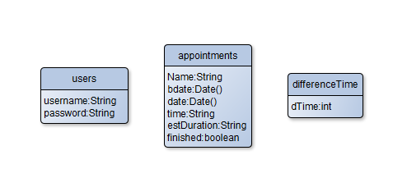
Backend Database
E-Health
MongoDB Collections

Slide 8
Backend Aufgaben & Features
E-Health
Ausliefern des Frontends
Login Funktionalität für Praxismitarbeiter
Session Funktionalität für Praxismitarbeiter
Schnittstelle zwischen DB und Frontend
Errechnen der Wartezeit

